Slide 1
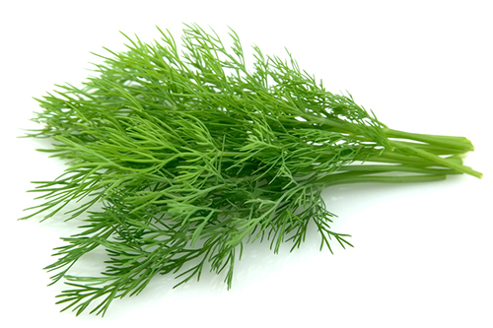

Slide 2


Slide 3
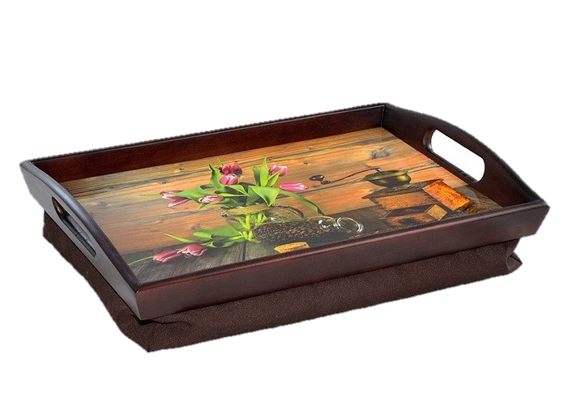

Slide 4
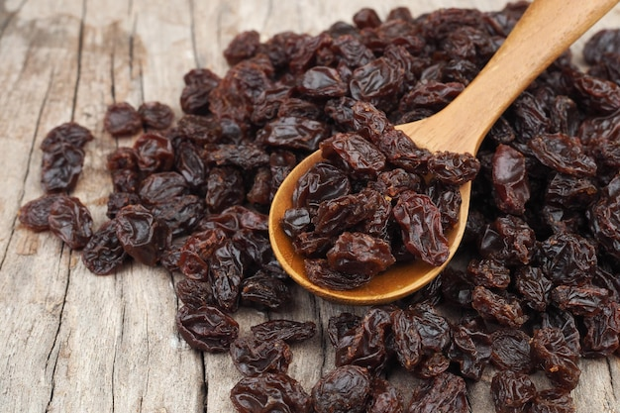

Slide 5
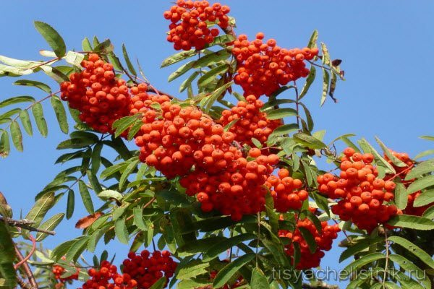

Slide 6
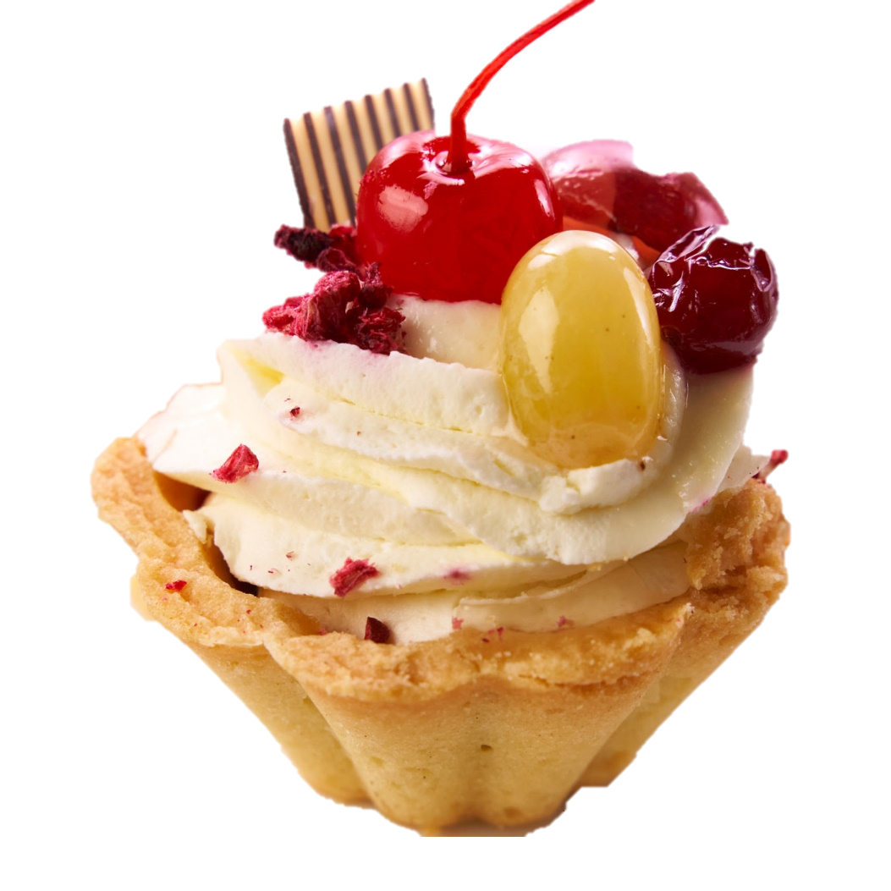

Slide 7
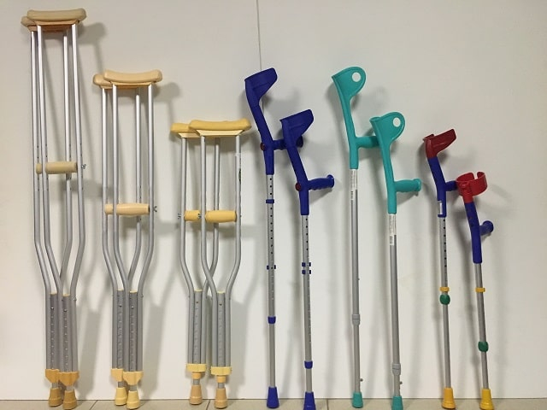

Slide 8


Slide 9
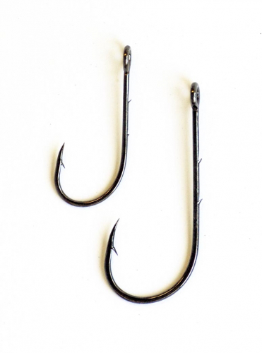

Slide 10
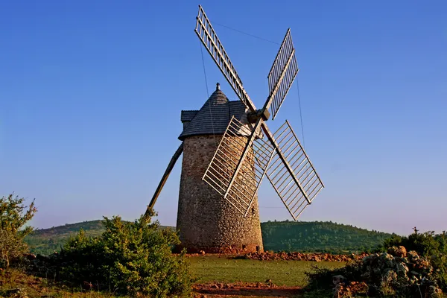

Slide 11


Slide 12
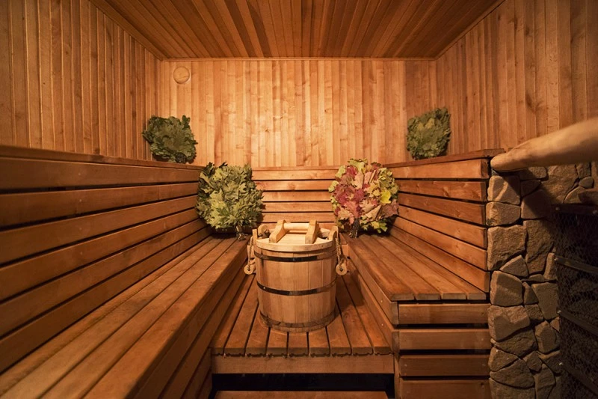

Slide 13


Slide 14


Slide 15

1
2
3
4
5
6
7
8
9
10
11
12
13
13
14
15
16
17
18

Slide 16
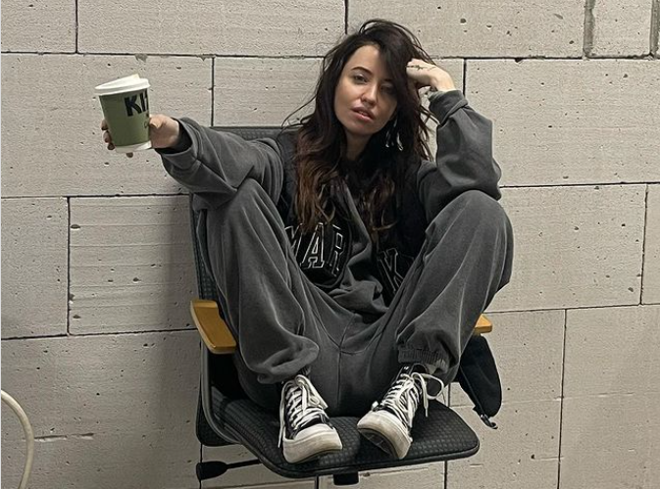
1
2
3
4
5
6
7
8
9
10
11
12
13
13
14
15
16
17
18

Slide 17


Slide 18


